Slide 1
Python használata QGIS-ben – konzol, szerkesztő, kifejezések
Open source GIS
2023.03.29.
Bede-Fazekas Ákos

Slide 2
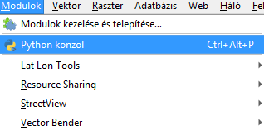
Python-konzol
Modulok > Python konzol
Ctrl+Alt+P gyorsbillentyű
gombok
visszajelzési felület törlése
parancsfuttatás (= Enter)
váltás a szerkesztőre
beállítások
súgó

Slide 3
Python-konzol
automatikus kiegészítés (gépeléskor magától, vagy Ctrl+Alt+szóköz)
alap Python
PyQGIS
PyQt5
QScintilla2
osgeo-gdal-ogr
kódelőzményekre emlékszik, föl-le nyilak

Slide 4
Python-szerkesztő
konzolhoz hasonlít
de kicsit több lehetőség
.py fájlok szerkesztése, mentése
kommentelés
szintaktikai ellenőrzés (Ctrl+4)
kódmegosztás
kijelölt kód futtatása: Ctrl+E
behúzás kezelése
ne jelöljük ki a kódblokk utáni következő utasítást
még egy Entert kell nyomni

Slide 5
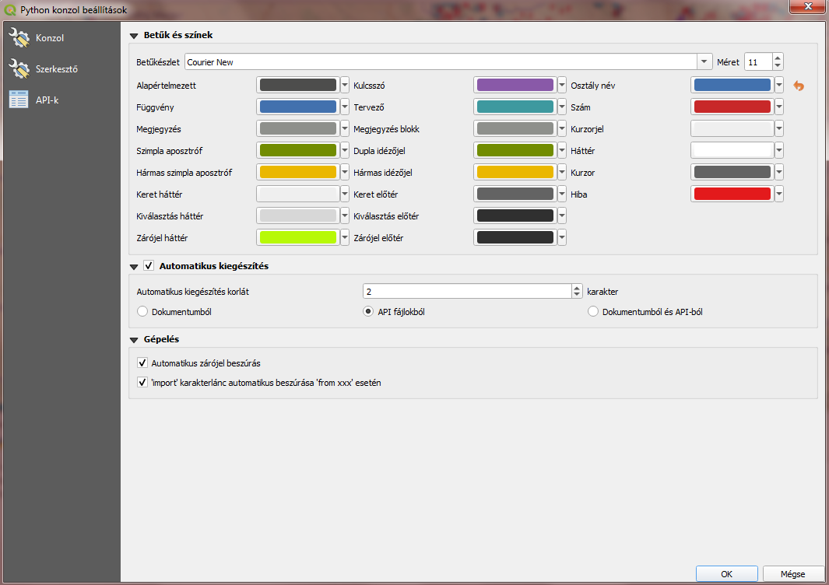
Python-konzol/-szerkesztő beállításai
viszonylag kevés lehetőség
betűméret
színek
automatikus zárójelbezárás
a konzolra és a szerkesztőre hasonlók

Slide 6
Parancsfuttatás QGIS-en kívülről
elvileg lehetőségünk van a QGIS-en kívülről (pl. Visual Studio Code-ból) is futtatni
a QGIS által telepített Python-értelmezőt kell kiválasztani
a PATH és PYTHONPATH rendszerváltozókba is be kell vinni az megfelelő könyvtárakat
több Python-verzió esetén elöl legyen a QGIS-es Python verzió!
a szükséges modulokat vagy függvényeket be kell tölteni (pl. qgis.core, qgis.gui, qgis.PyQt.QtCore)
ezeket a QGIS-es Python-konzol automatikusan betölti
nem mutatom be
főleg is, mert nem sikerült működésre bírnom…

Slide 7
Mit érhetünk el Pythonból?
lényegileg mindent
ki-be kapcsolhatunk eszköztárakat
ki-be kapcsolhatunk menüelemeket
ablak címét, ikonját megváltoztathatjuk
térképvászonnal mindenfélét csinálhatunk
rétegkezelőhöz, csoportokhoz, rétegekhez hozzáférhetünk
térképi elrendezésekhez (nyomtatási nézethez) hozzáférhetünk
stb.
magyarán nem csak az elemző/feldolgozó térinformatikai funkcionalitást érjük el
vs. ArcMap

Slide 8
Mit érhetünk el Pythonból?
most csak néhány függvénnyel ismerkedünk meg
részletes referencia:
https://api.qgis.org/api
tutorialszerű áttekintés:
https://docs.qgis.org/3.22/en/docs/pyqgis_developer_cookbook/index.html
tutorialok:
https://www.qgistutorials.com/en/index.html
az adott típushoz elérhető összes metódus és tulajdonság listázása
dir()

Slide 9
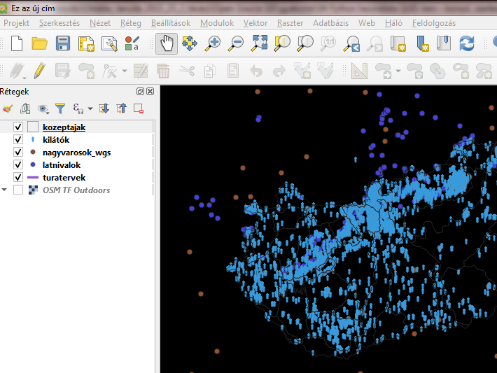
Mit érhetünk el Pythonból?
DEMO 1
súgó menüelem eltüntetése, majd visszahelyezése
háttérszín megváltoztatása, térképvászon frissítése
dir() függvény használata
ablak címének lekérése és megváltoztatása

Slide 10
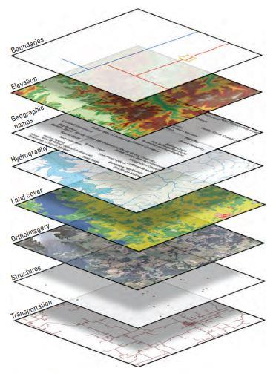
Rétegek kezelése
rétegek listázása
QgsProject.instance().mapLayers() – összes réteg szótárként
iface.mapCanvas().layers() – látható rétegek a rétegkezelő szerinti sorrendben listaként
aktív, kiválasztott réteg lekérése vagy beállítása
iface.activeLayer()
iface.setActiveLayer(réteg)
az iface modul csak a QGIS-ből érhető el!
vagyis külső szkriptből nem

Slide 11
Rétegek kezelése
réteg eltávolítása
QgsProject.instance().removeMapLayer(layer)
összes réteg eltávolítása
QgsProject.instance().removeAllMapLayers() – csak eltávolít
QgsProject.instance().clear() – eltávolít és alapértelmezéseket visszaállít (tiszta lappal kezd)

Slide 12
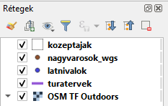
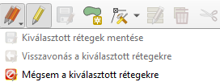
Rétegek kezelése
rétegek keresése név alapján
QgsProject.instance().mapLayersByName(layerName)
0, 1 vagy többelemű listát ad eredményül
jellemzően a lista első elemére ([0]) lesz szükségünk
réteg megnyitása szerkesztésre és a szerkesztés befejezése
.startEditing() – szerkesztés megkezdése
.rollBack() – mégsem
.commitChanges() – mentés
DEMO 2

Slide 13
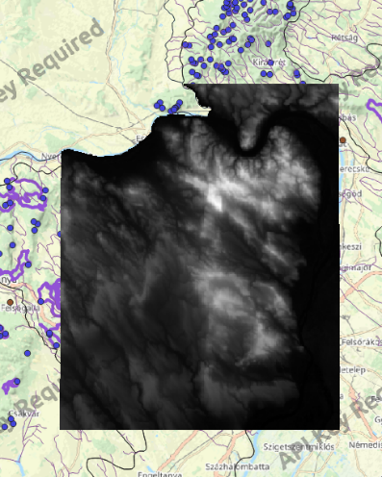
Rétegek kezelése
vektorréteg hozzáadása
QgsVectorLayer(path, baseName, providerLib) + QgsProject.instance().addMapLayer(mapLayer)
iface.addVectorLayer(vectorLayerPath, baseName, providerKey)
raszterréteg hozzáadása
QgsRasterLayer(uri, baseName) + QgsProject.instance().addMapLayer(mapLayer)
iface.addRasterLayer(rasterLayerPath, baseName)
helyesség ellenőrzése
bool(réteg) and réteg.isValid()
DEMO 3

Slide 14
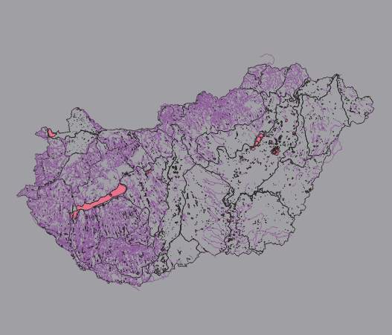
1. feladat
listázd ki a Qt típus összes metódusát és tulajdonságát
egy új, "vaszon" nevű változóba olvasd ki a térképvásznat
majd állítsd szürkére (Qt.gray) a háttárszínt
és frissítsd a vásznat
olvasd be új vektorrétegként a tavak.shp-t, és ha sikerült betölteni, akkor írj pozitív szöveges visszajelzést
ellenőrizd, hogy az újonnan betöltött réteg az aktív, kiválasztott réteg-e
vagyis megegyezik-e az új és az aktív réteg azonosítója
ha nem, tedd az új réteget aktívvá
olvasd változóba a megnyitott projektet, majd lépkedj végig az összes rétegén
minden szerkesztésre megnyitott réteg módosításait mentsed, és fejezd be a szerkesztést

Slide 15
Mezők elérése
réteg összes mezőjének lekérése
.fields()
listaszerű eredmény
sorszámmal az elemei (=mezők) lekérhetőek, illetve végig lehet rajta iterálni ciklussal
mező nevének, típusának, leírásának lekérése
.name()
.typeName()
.comment()

Slide 16
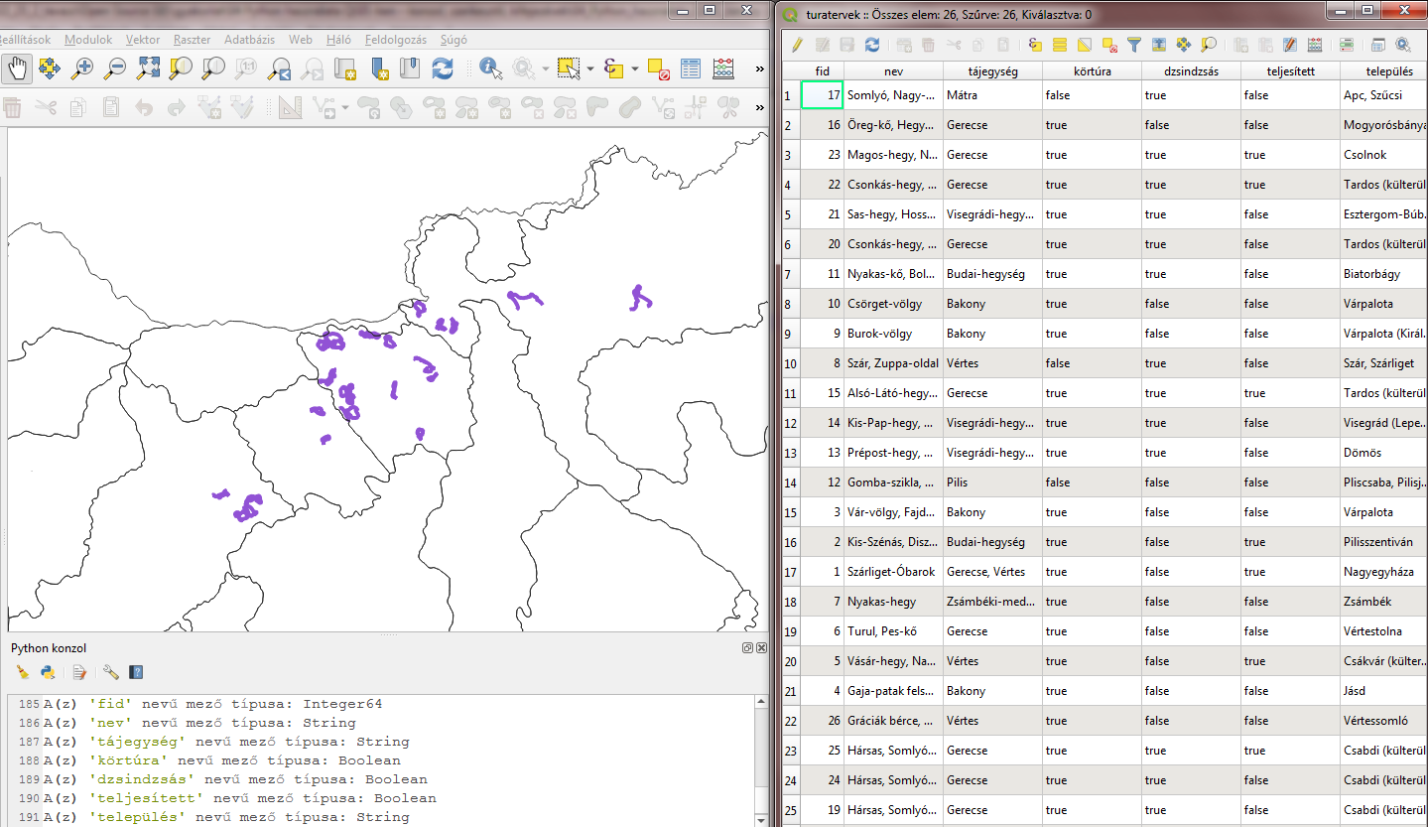
Mezők elérése
mező álnevének (alisának) lekérése és módosítása
.alias()
.setAlias(alias)
DEMO 4
rétegeken végiglépkedés
rétegtulajdonságok lekérése
álnév megváltoztatása

Slide 17
Elemek elérése
réteg összes elemének elérése
.getFeatures()
ciklussal végig tudunk az elemeken iterálni
elem adott mezőben található értékének elérése
elem[mezőnév]
a számokat számként, a logikai értékeket logikai értékként olvassa ki
megjelenítéshez szöveggé alakítandó
elem azonosítójának elérése
.id()
DEMO 5

Slide 18
Elemek elérése
elem geometriájának elérése
.geometry()
pontgeometria vízszintes (x-) és függőleges (y-) koordinátájának lekérése
.asPoint().x(), .asPoint().y()
EOV-ban fordítva van!
vonalgeometria hosszának lekérése
.length()
poligonok esetén a kerületet kapjuk
poligongeometria területének lekérése
.area()
DEMO 6

Slide 19
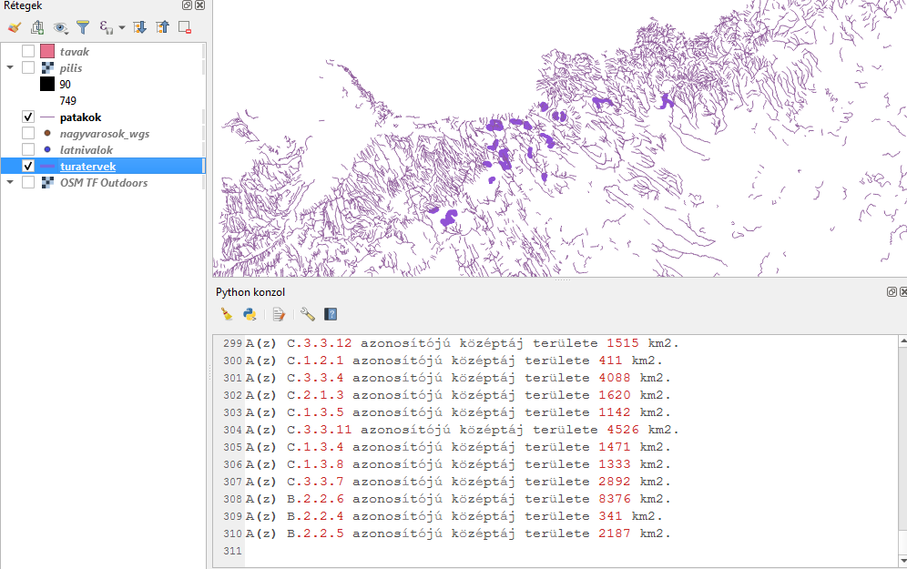
Elemek elérése
nem csak olyan vektorok elemein mehetünk végig, ami be van töltve a rétegkezelőbe (tartalomjegyzékbe)
DEMO 7

Slide 20
Kiválasztás és kiválasztott elemek elérése
réteg összes elemének kiválasztása, kiválasztás megszüntetése
.selectAll()
.removeSelection()
kiválasztás keresőkifejezéssel
.selectByExpression(expression, behavior = QgsVectorLayer.SetSelection)
a behavior paraméter lehetséges értékei: QgsVectorLayer.SetSelection, QgsVectorLayer.AddToSelection, QgsVectorLayer.IntersectSelection, QgsVectorLayer.RemoveFromSelection)
nem mutatom be
adott elem hozzáadása a kijelöléshez
.select(featureId)

Slide 21
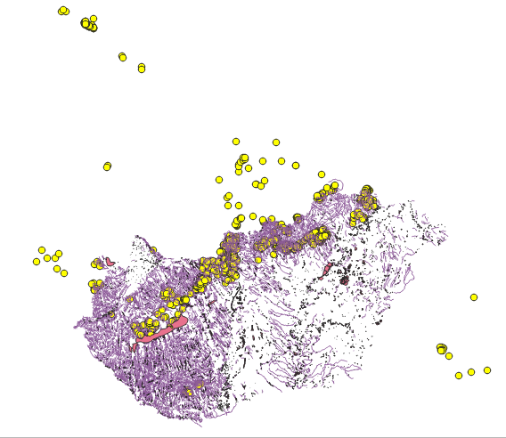
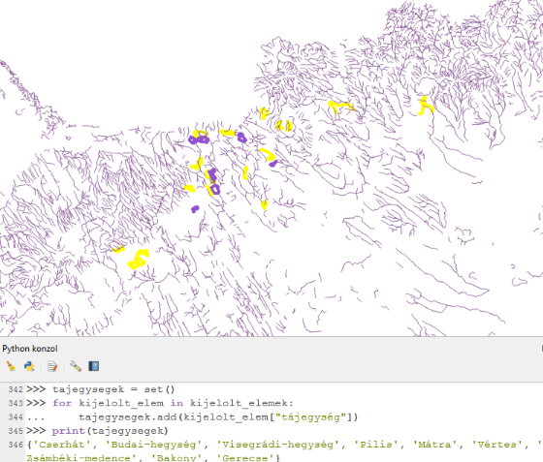
Kiválasztás és kiválasztott elemek elérése
réteg kiválasztott elemeinek lekérése
.selectedFeatures()
réteg kiválasztott elemei azonosítóinak lekérése
.selectedFeatureIds()
DEMO 8

Slide 22
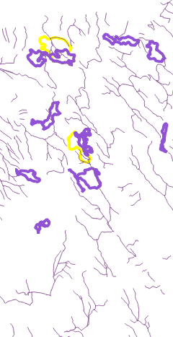
2. feladat
válaszd ki a latnivalok nevű réteg összes elemét
lépegess végig a kiválasztott elemeken
ha az adott elem neve ("nev" mező) gerinc,
akkor írd ki beszédes üzenetben az azonosítóját és a két koordinátáját
lépegess végig a "turatervek" nevű réteg elemein (a túraterveken)
kérd le az adott túra hosszát, alakítsd km-ré
ha az adott túra hossza 25 km-t meghaladja és dzsindzsás, akkor az azonosítója segítségével tedd kiválasztottá a túrát
erről írj a képernyőre beszédes üzenetet
írd a képernyőre, hogy hány ilyen nehéz túrát választottál ki
ehhez kérd le a kiválasztott elemek azonosítóit listaként, és annak hosszát írasd ki

Slide 23
Keresőkifejezések és mezőkalkulátor
Attribútum eszköztár > Elemek kiválasztása kifejezéssel…
Attribútum eszköztár > Mező kalkulátor megnyitása
réteg tulajdonságai > Címkék / Térképtippek
mindenhol használhatunk
számokat, szövegeket,
mezőket,
matematikai és logikai műveleteket
beépített (korábban definiált) függvényeket és
általunk definiált függvényeket
definiáljunk saját függvényt!

Slide 24
Saját függvény definiálása
DEMO 9
UTM-zóna meghatározása a WGS-84 szerinti szélesség/hosszúság alapján

Slide 25
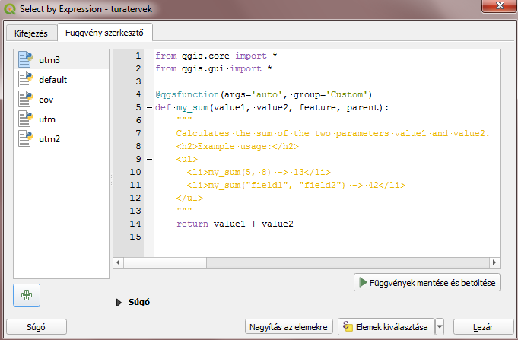
Saját függvény definiálása
Függvény szerkesztő
új .py fájl létrehozása
mindegy a neve, de azért legyenvalamennyire beszédes
egy sablontartalmat kapunk
importok az elején
@qgsfunction dekorátor
szabályozza, hogy a függvény mihez férjen hozzá
usesgeometry = True
függvény paraméterei
egy vagy több tetszőleges paraméter, majd feature, majd parent
nekünk most csak a feature fog kelleni

Slide 26
Saját függvény definiálása
Függvény szerkesztő
új .py fájl létrehozása
mindegy a neve, de azért legyenvalamennyire beszédes
egy sablontartalmat kapunk
importok az elején
@qgsfunction dekorátor
szabályozza, hogy a függvény mihez férjen hozzá
usesgeometry = True
függvény paraméterei
egy vagy több tetszőleges paraméter, majd feature, majd parent
nekünk most csak a feature fog kelleni

Slide 27
Saját függvény definiálása
Függvény szerkesztő
új .py fájl létrehozása
mindegy a neve, de azért legyenvalamennyire beszédes
egy sablontartalmat kapunk
importok az elején
@qgsfunction dekorátor
szabályozza, hogy a függvény mihez férjen hozzá
usesgeometry = True
függvény paraméterei
egy vagy több tetszőleges paraméter, majd feature, majd parent
nekünk most csak a feature fog kelleni

Slide 28
Saját függvény definiálása
Függvény szerkesztő
új .py fájl létrehozása
mindegy a neve, de azért legyenvalamennyire beszédes
egy sablontartalmat kapunk
importok az elején
@qgsfunction dekorátor
szabályozza, hogy a függvény mihez férjen hozzá
usesgeometry = True
függvény paraméterei
egy vagy több tetszőleges paraméter, majd feature, majd parent
nekünk most csak a feature fog kelleni

Slide 29
Saját függvény definiálása
Függvény szerkesztő
új .py fájl létrehozása
mindegy a neve, de azért legyenvalamennyire beszédes
egy sablontartalmat kapunk
importok az elején
@qgsfunction dekorátor
szabályozza, hogy a függvény mihez férjen hozzá
usesgeometry = True
függvény paraméterei
egy vagy több tetszőleges paraméter, majd feature, majd parent
nekünk most csak a feature fog kelleni

Slide 30
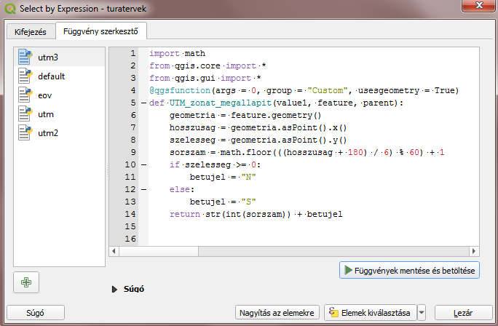
Saját függvény definiálása
másoljuk be a Python-kódot
mentsük
innentől a Custom blokkban megtaláljuk a függvényünket
mindegy, hogy hol hoztuk létre

Slide 31
Saját függvény definiálása
másoljuk be a Python-kódot
mentsük
innentől a Custom blokkban megtaláljuk a függvényünket
mindegy, hogy hol hoztuk létre

Slide 32
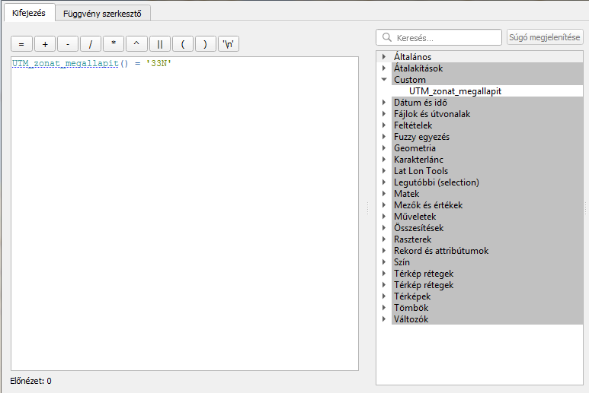
Saját függvény definiálása
másoljuk be a Python-kódot
mentsük
innentől a Custom blokkban megtaláljuk a függvényünket
mindegy, hogy hol hoztuk létre

Slide 33
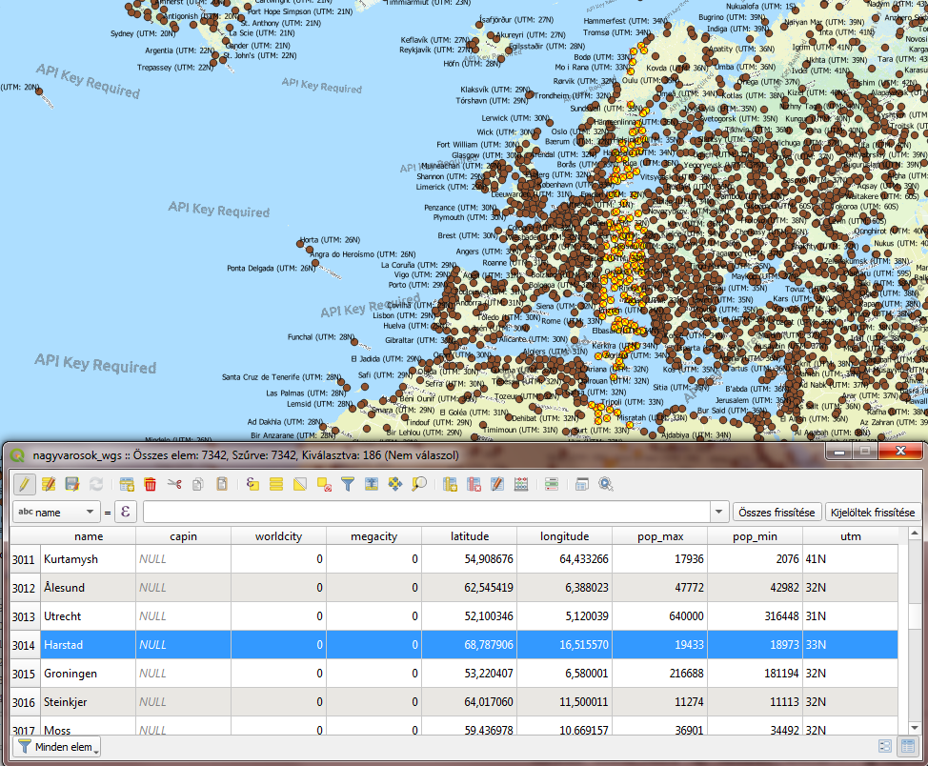
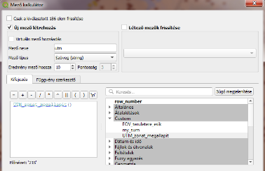
Saját függvény használata
DEMO 10
nagyvarosok_wgs réteget kijelöljük
függvény használata elemkiválasztáshoz
függvény használata új szövegmező számításához
függvény használata címke képzéséhez

Slide 34
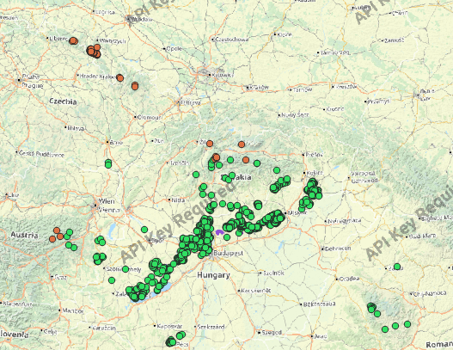
3. feladat
nyisd meg a mezőkalkulátort, hozzál létre egy új .py-fájl, benne egy saját függvénnyel, mely majd hozzáfér a geometriához
a függvény a vízszintes és függőleges koordináta alapján döntse el, hogy az EOV-koordináták megfelelőek-e (vagyis a megfelelő síknegyedbe esik-e a pont)
vagyis az függőleges koordináta 400 e-nél kisebb-e
és a vízszintes koordináta 400e-nél nagyobb-e
a függvény logikai értéket adjon vissza
hozz létre a "latnivalok" nevű rétegben egy új logikai mezőt
amelyet a saját függvénnyel számítasz ki
színezd a pontokat e logikai mező alapján
válaszd ki keresőkifejezéssel a nem jó síknegyedbe eső pontokat
ehhez a saját függvényt használd (ne az új oszlopot)!

Slide 35
Köszönöm a figyelmet!
kérdések?

